Slide 1
Муниципальное автономное дошкольное образовательное учреждение «Радость» комбинированного вида структурное подразделение детский сад № 209
Программа
«АВТОШКОЛА
ДЛЯ ДЕТЕЙ»

Slide 2
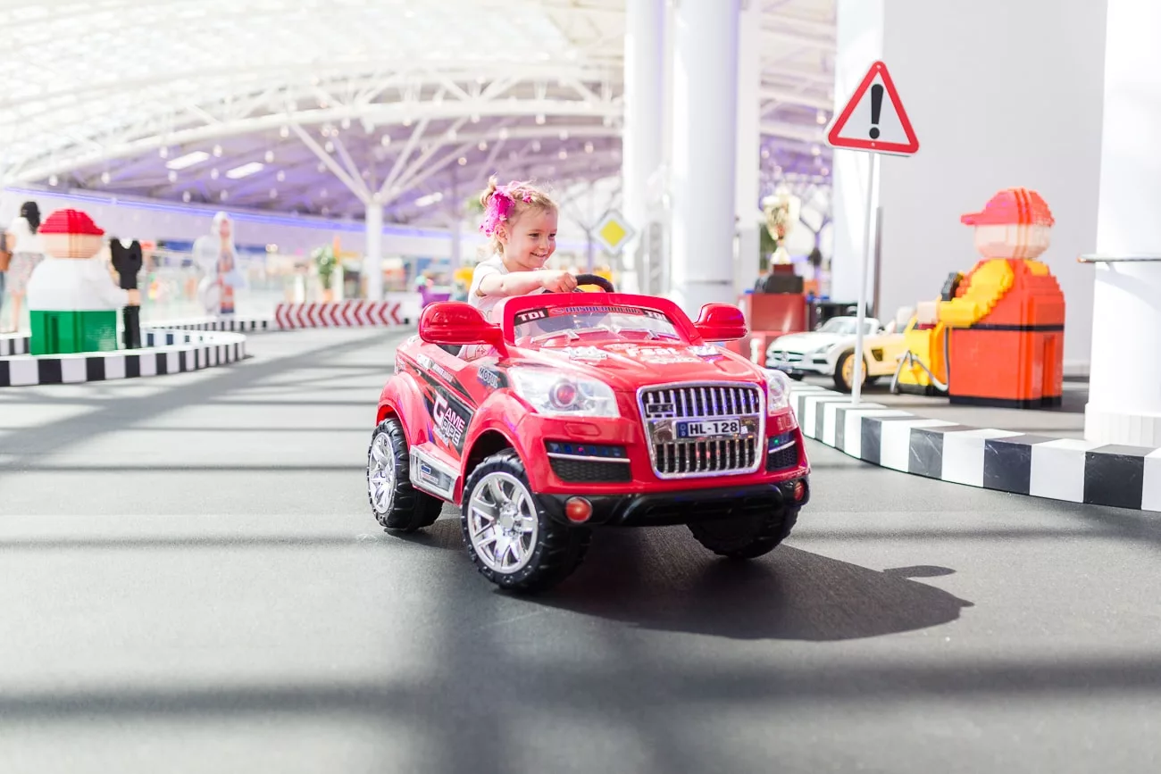
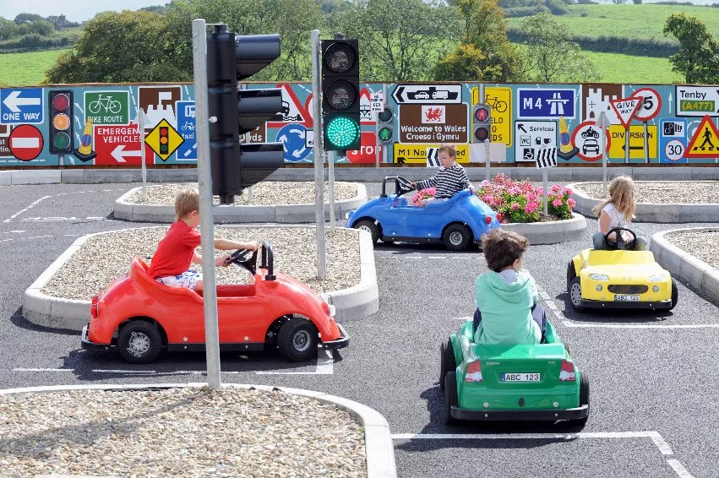
Автомобиль стал неотъемлемой частью современного мира, и каждый человек стремиться научиться управлять им, в том числе и дети. Однако для детей не так много автошкол в нашей стране, как для взрослых, но они все-таки существуют. Что же такое детская автошкола и чему там учат?

Slide 3
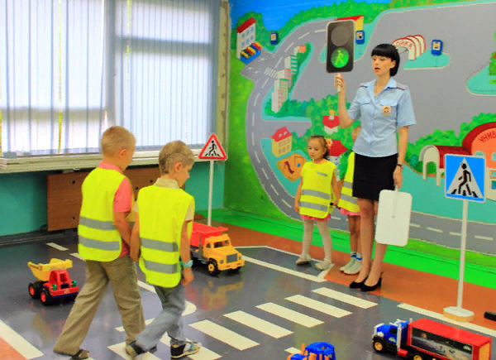
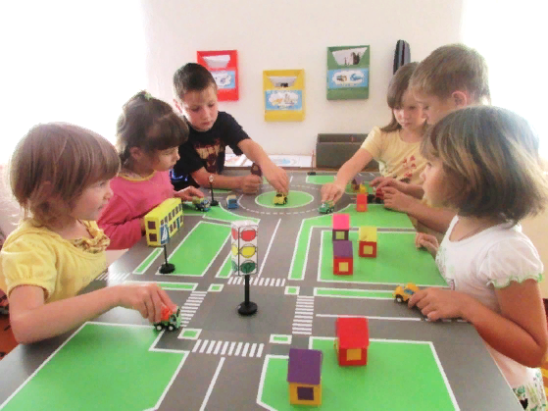
В автошколе ребенок:
- получит знания по ПДД, а также узнает, по какому принципу работает автомобиль.
- следовательно, на дороге он станет более осторожным внимательным,
понимая, какую опасность несет в себе автомобиль и как важно соблюдать правила. Очень важно с детских лет формировать у ребенка грамотное поведение на дороге.

Slide 4
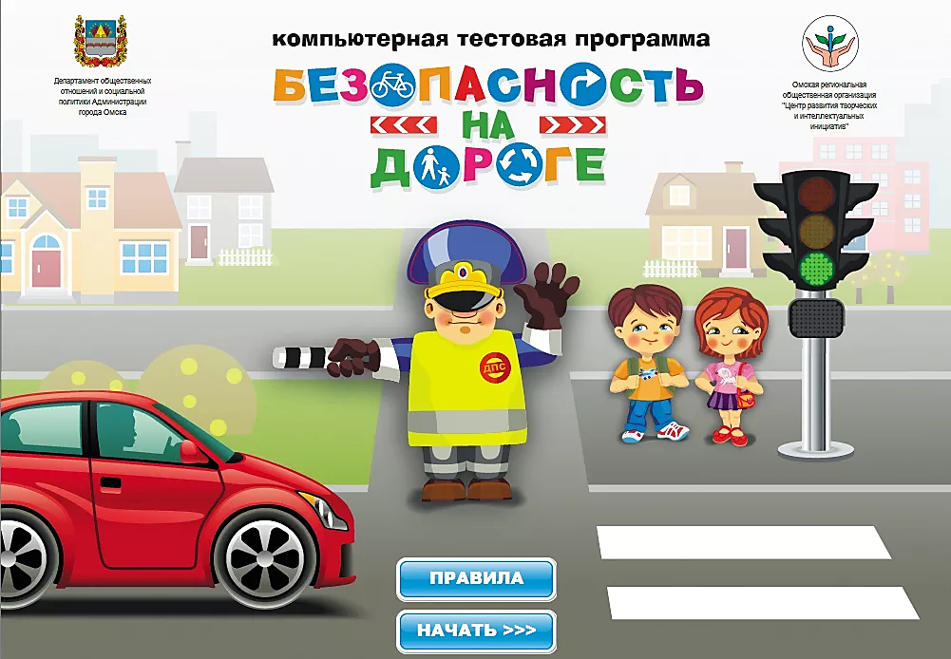
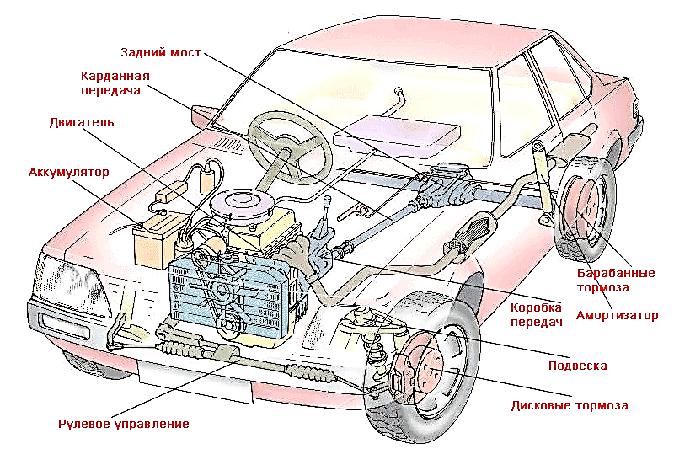
Ребенок узнает
правила ПДД
по какому принципу
работает автомобиль
обучится приемам маневрирования
о безопасном поведении в качестве водителя и пешехода

Slide 5
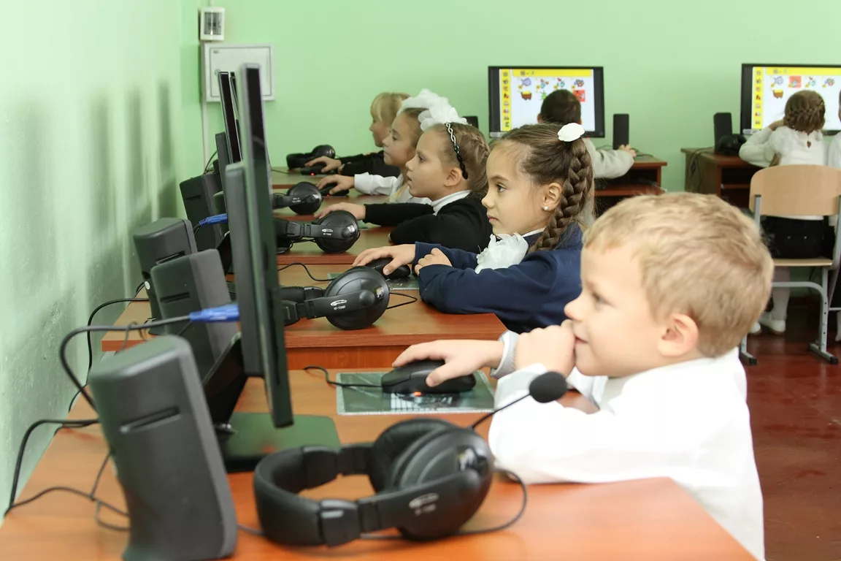
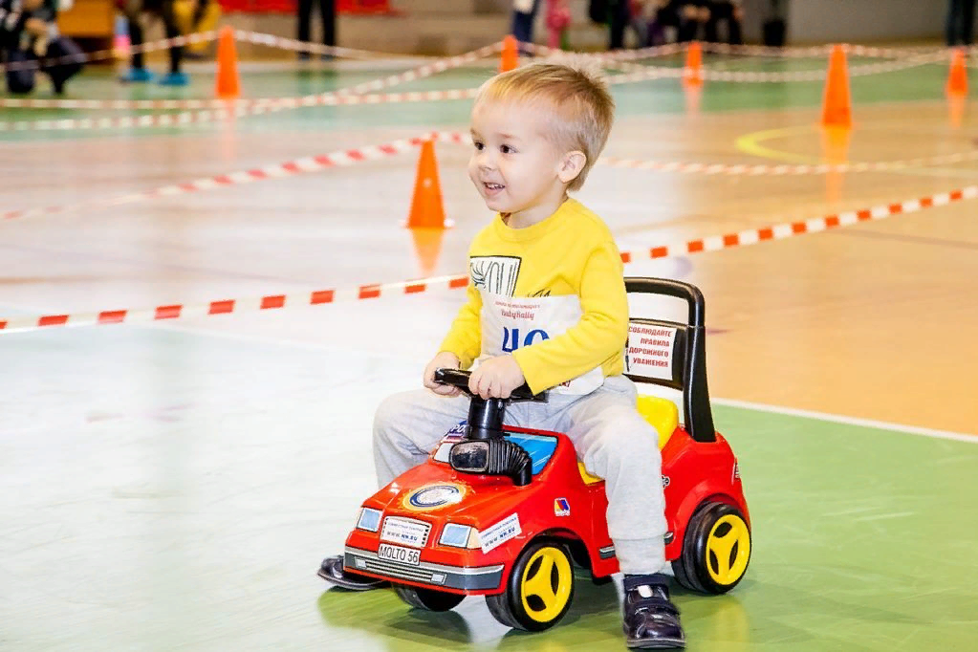
Этап 1:
В первый этап теоретической подготовки входит изучение ПДД, основ безопасности на дорогах, взаимоотношений пешехода и водителя, а также базовый курс по устройству автомобиля и мотоцикла.
В первый этап практической подготовки входит обучение пользованию органами управления, посадке на водительское место, троганию с места и торможению, змейке задним и передним ходом, развороту в ограниченном пространстве, заезду в бокс.

Slide 6
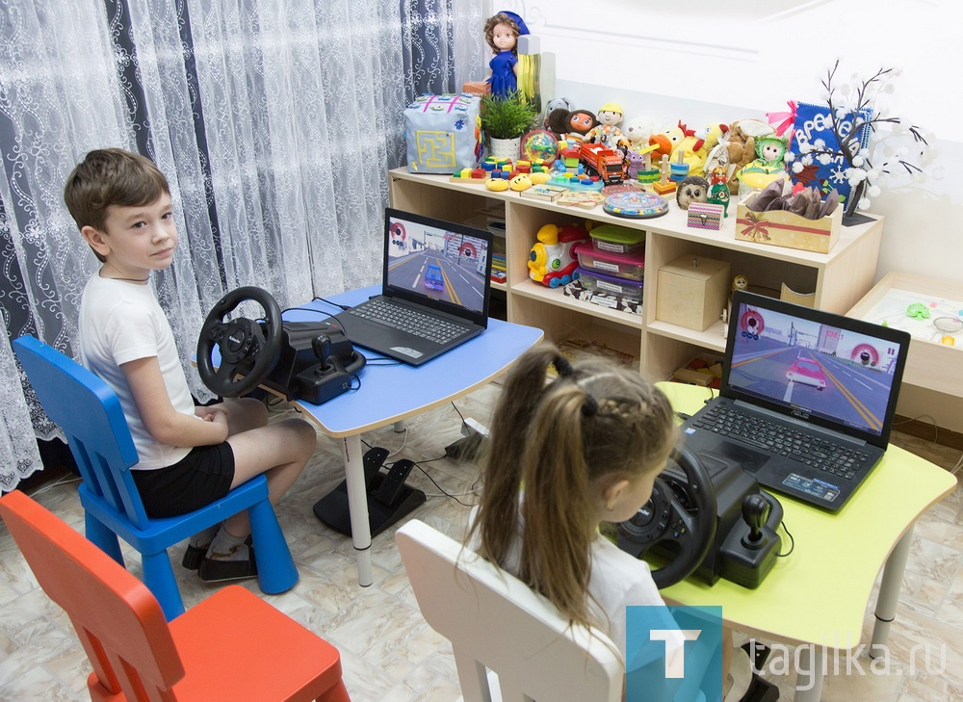
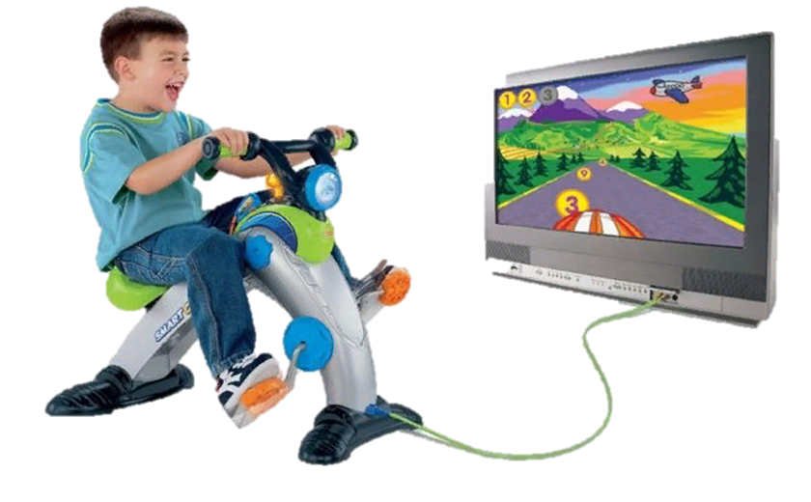
Этап 2:
Здесь дети обучаются работе с рулевым колесом, учатся тормозить на разных видах покрытия, выводить авто из заноса, изучают особенности заднего и переднего приводов, работу КПП, двигателя, загрузку и разгрузку осей, колес, рабочие диапазоны, максимальный крутящий момент, а также учатся прохождению таких препятствий, как яма, гребенка и трамплин.

Slide 7
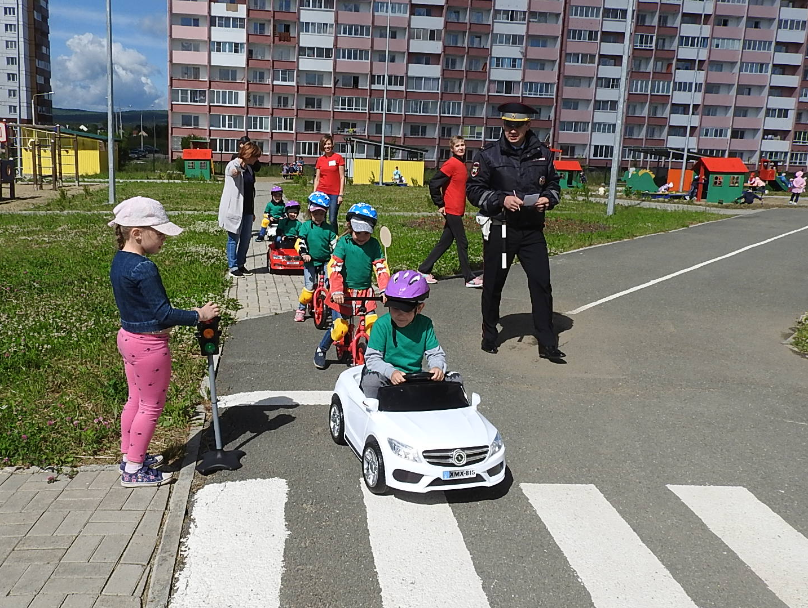
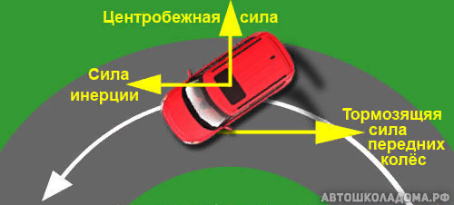
Этап 3:
дети обучаются посадке в автомобиль, изучают особенности его сидений и ремней безопасности, учатся поворотам, входу и выходу из них, его аспектам, критическим точкам, изучают классификацию поворотов по сложности, учатся проходить повороты в управляемом заносе, контр заносам (переставка), развороту на 180гр (полицейский разворот) задним и передним ходом, учатся работать левой ногой при торможении и использовать ручной тормоз.

Slide 8
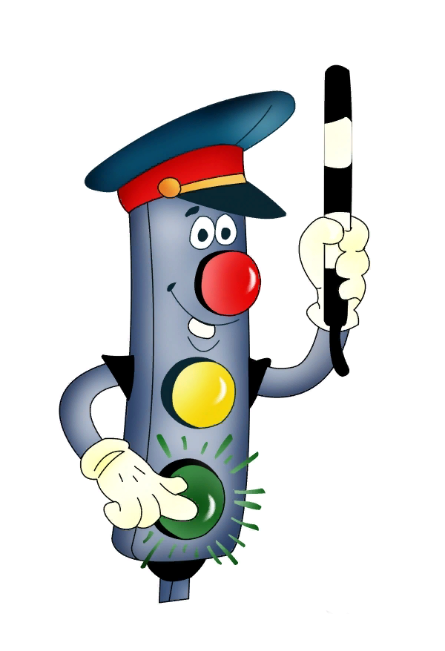
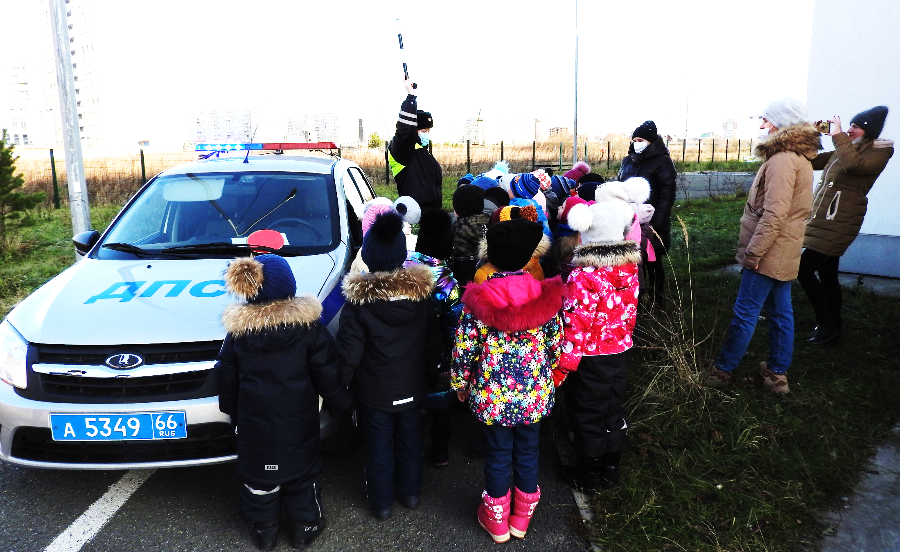
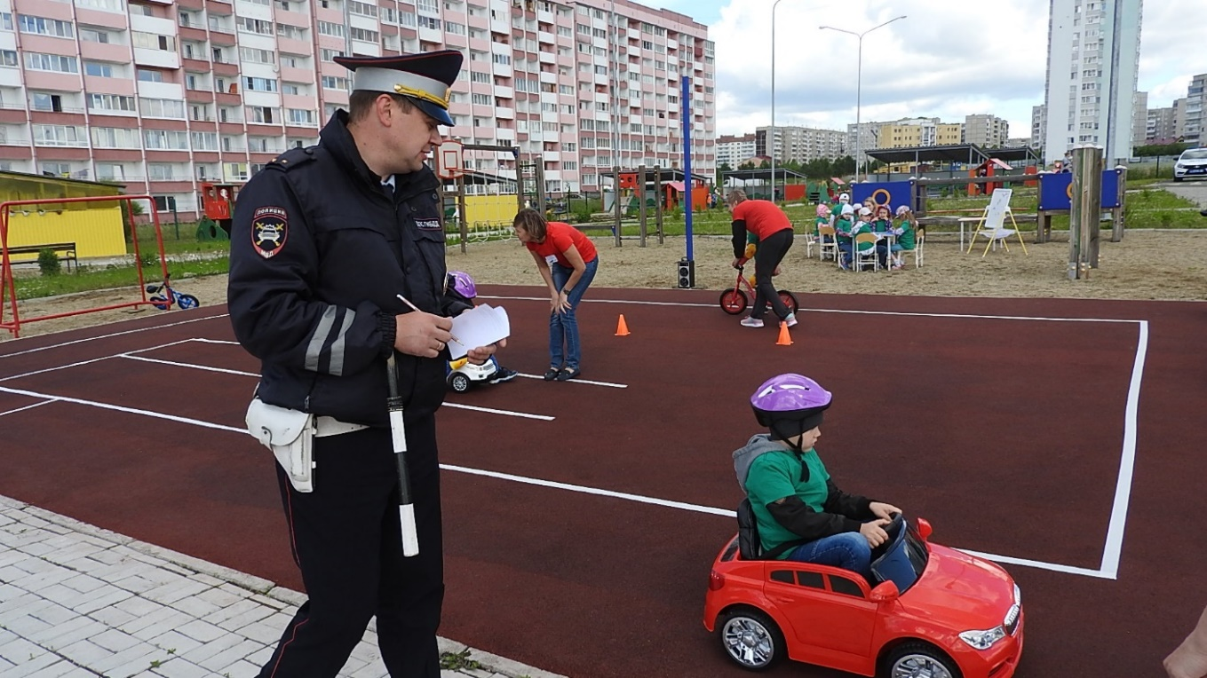
По окончании курса
«подготовки» ребенок
сдает дисциплины:
- Безопасность на дороге (тест на знания ПДД);
-Маневрирование в реальных условиях (тест на ПК-тренажере);
Фигурное маневрирование на «Автоплощадке»;
Обыгрывание ситуаций на дороге в «Атогородке»
По окончании курса «подготовки» ваш ребенок сможет участвовать в соревнованиях, таких как «спринт», «ралли-спринт», «автомногоборье», и ему присвоят спортивный разряд.

Slide 9
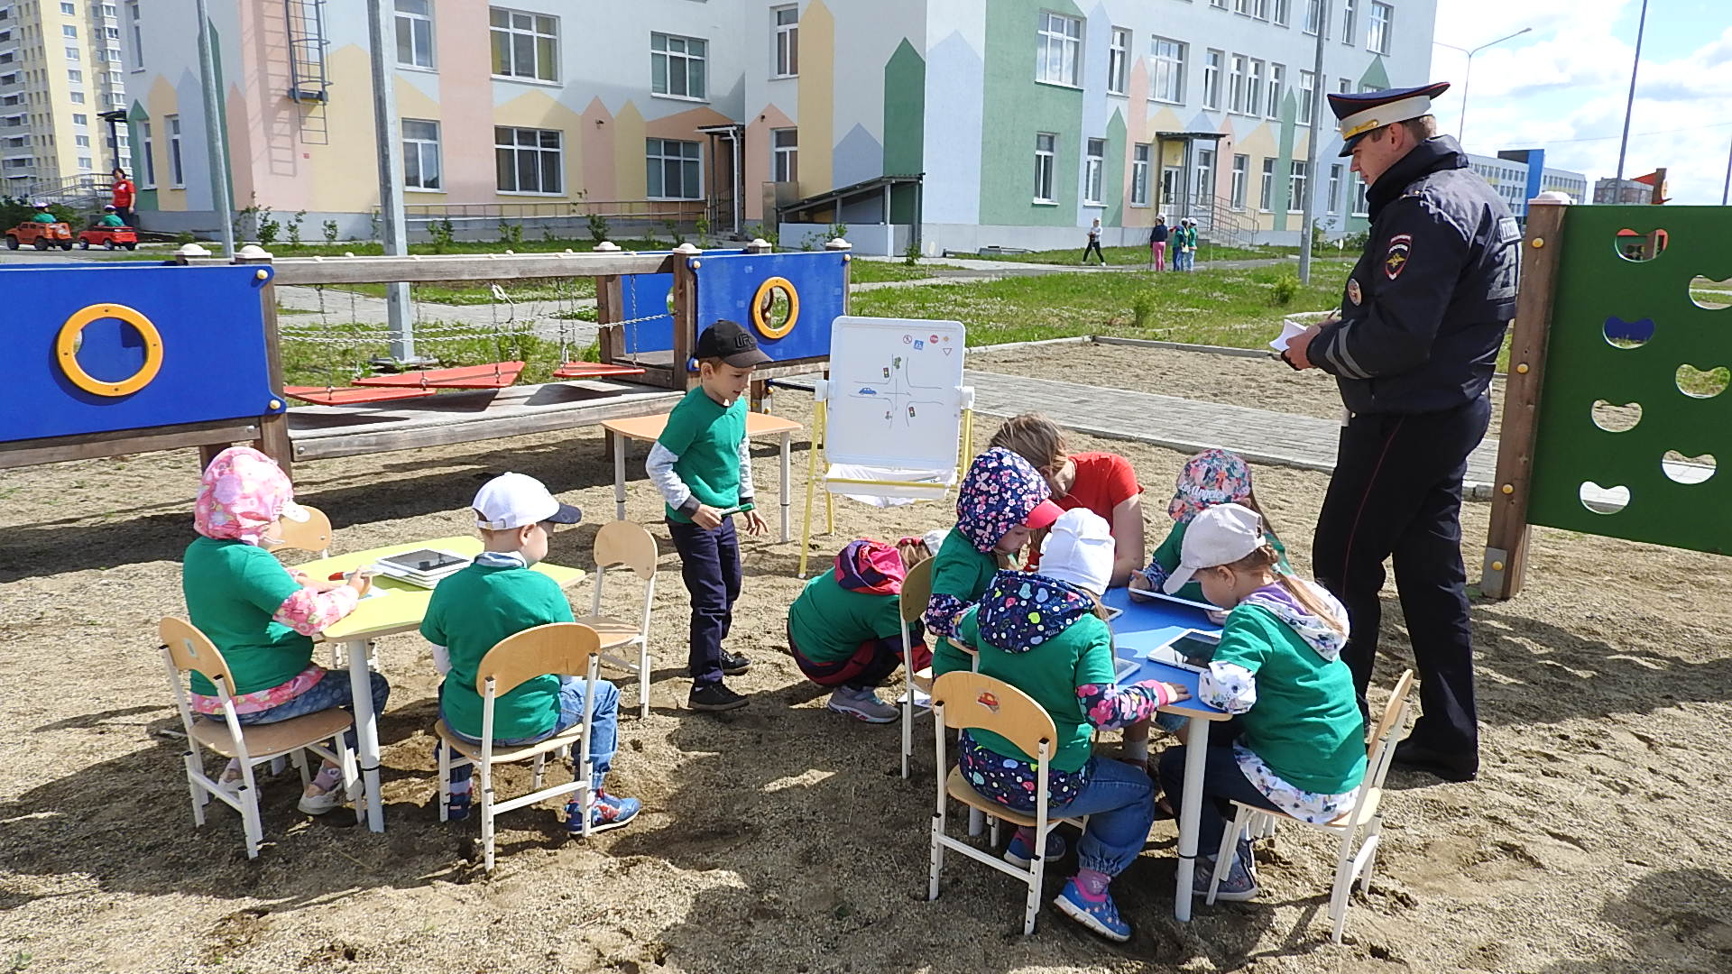
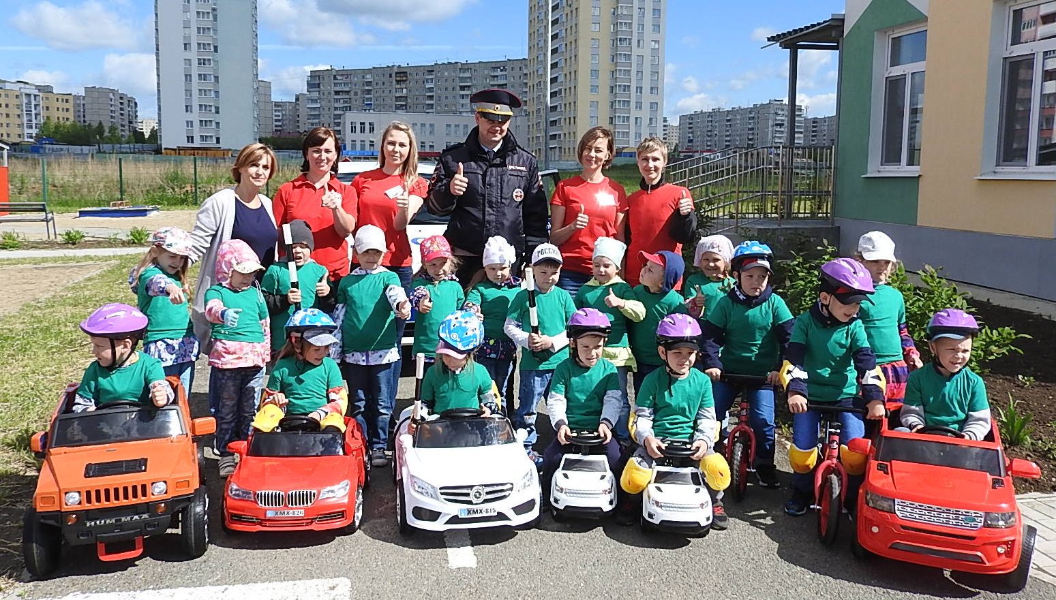
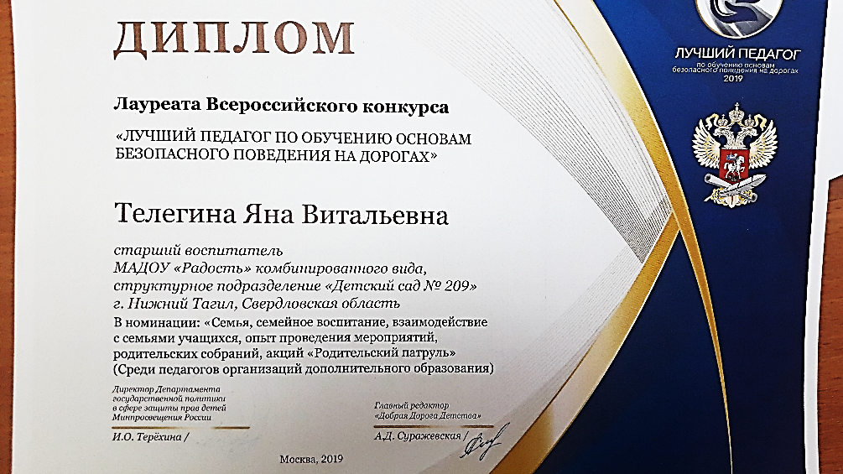
Ссылка на видео
с репортажа :
Экзамен в Автошколе
https://yadi.sk/i/IpBXT_KXYHxZjA
Ссылка на видео
Гран При городского конкурса
«Дорожные звездочки»
Дефиле «Засветись»
https://disk.yandex.ru/i/k0Ycla7bfmWhpQ
Всероссийский конкурс «Лучший педагог по обучению основам безопасного поведения на дорогах» организованный при поддержке Министерства просвещения РФ

Slide 10
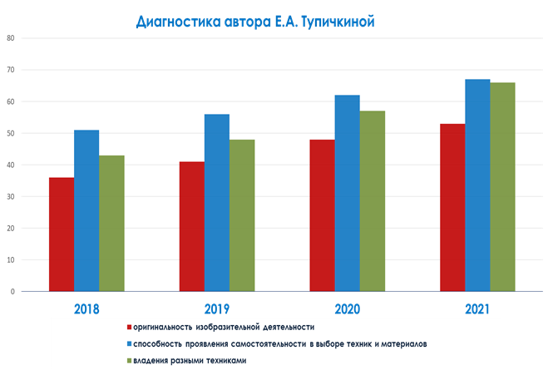
Педагогический мониторинг развития детей по программе «Школа юного пешехода»
Умение ориентироваться в различных ситуациях на дороге
Умение маневрировать автотранспортом
Знание ПДД

